Slide 1
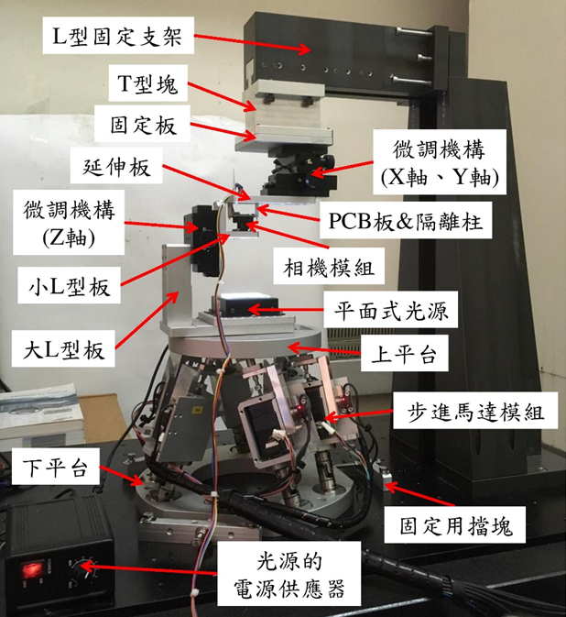
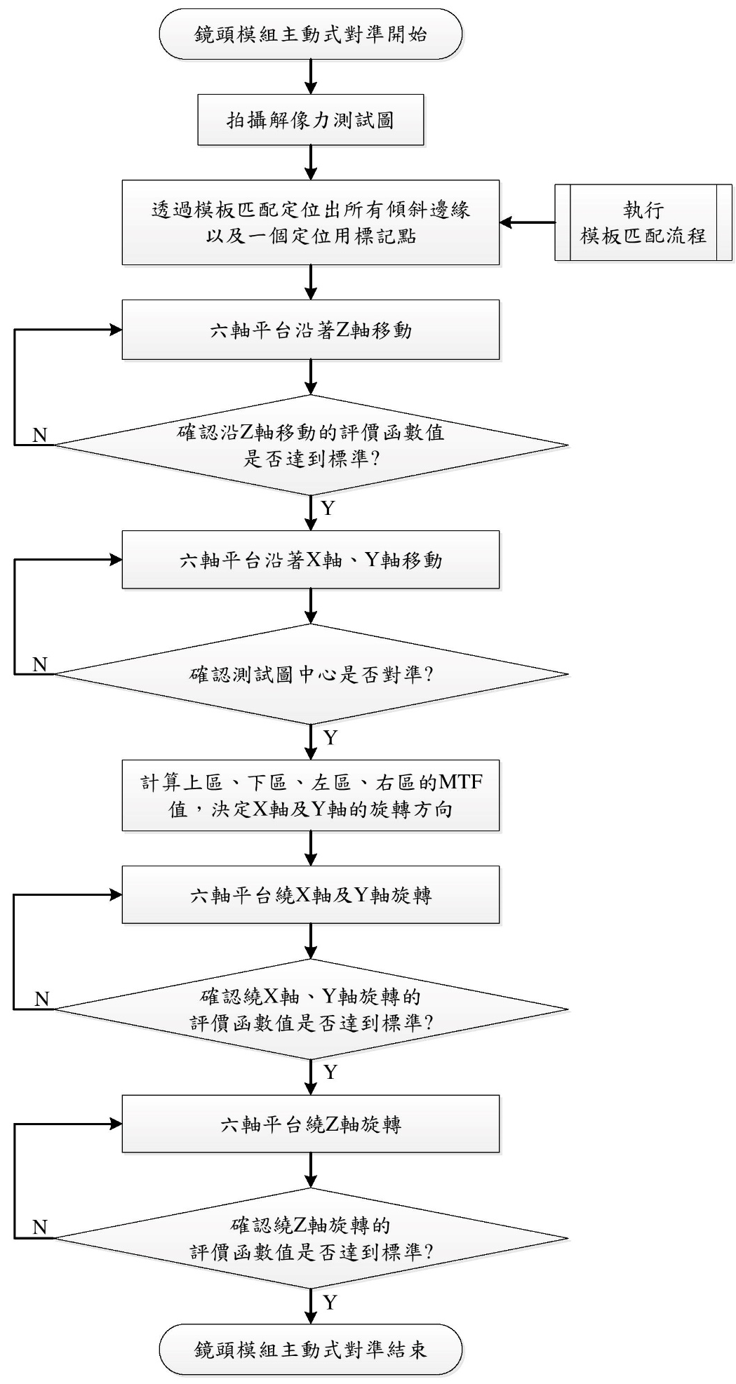
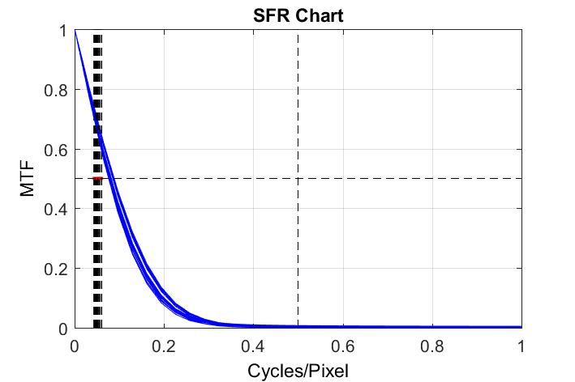
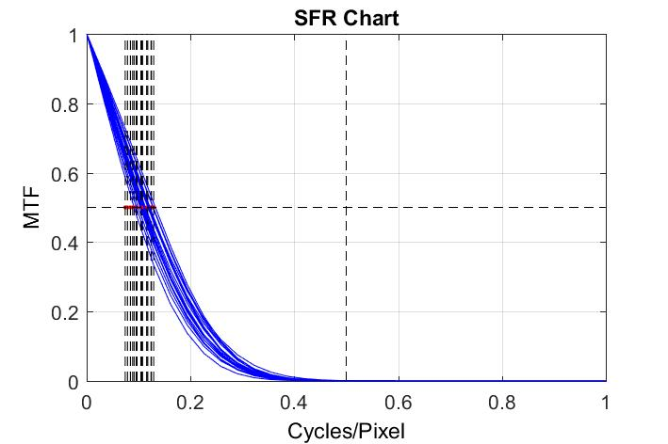
快速相機鏡頭模組之對位組裝系統
An Active and Fast Alignment System
作品簡介
發明人：丁鏞、王俊鎔
本專利是開發一主動式對位(Active Alignment)功能之製程設備，如(圖一)所示，包括一具六自由度之史都華並接式平台，以及其內含之影像視覺對位方法。六自由度之並接式平台可以此單一機構直接提供六個自由度的對準調整，以及利用模板匹配定位所獲得之ISO 12233:2000(E)解像力測試圖上的傾斜邊緣影像，如(圖二)、(圖三)所示，配合傾斜邊緣計算空間頻率響應方法，提供六自由度並接式平台調整位置與方位角之依據。此系統有別於目前使用之視覺辨識演算法則以及對位調整機構，計算時間短、精確性高，且機構提供之六自由度可滿足空間任何可達位置之需求，通用性及擴充性高。自行開發設計製作之六自由度之史都華並接式平台，其造價低廉，其空間可達之操作區域大，可達微米級解析度而可滿足影像對位所需之解析度10微米。在相機模組的組裝上，空間解像力是相機模組識別微小圖像與再現圖像細微能力的指標，空間解像力越高代表該相機的解像能力越好。本專利提出之對位流程如(圖四)所示，而(圖五)為一原廠相機CMOS模組範例的空間解像力，(圖六)為該相機模組依本專利之對位方法進行對位完成後的空間解像力，觀察(圖五)、 (圖六)可發現，經本專利之對位方法進行對位完成後的相機模組，其空間解像力較原廠的對位方法大，表示本專利之對位方法有效且較佳。
應用範例
手機相機模組的對位組裝:只需更換六軸平台上用來夾持欲對準之物件要的夾治具，就能滿足各種物件的對準需求,不僅限於影像感測器與相機鏡頭的主動式對位組裝，可擴充性高。
影像追蹤系統。
創新性
1. 結合可提供六自由度運動之史都華平台，以單一機構滿足對位所有可能需要之對位需求，不同於一般是以三軸或四軸並接式機械手臂平台搭配具三軸或二軸之旋轉手肘的調整機構，提供進行相機鏡頭模組的對位組裝，整體機構系統較簡潔，通用性高。
2. 利用模板匹配定位所獲得之ISO 12233:2000(E)解像力測試圖上的傾斜邊緣影像，配合傾斜邊緣計算空間頻率響應方法，提供六自由度並接式平台調整位置與方位角之依據。計算步驟少，對位演算時間短，效率較高。
平均解像力:
0.0504 Cycles/Pixel
(圖五) 原廠相機模組的空間解像力
平均解像力:
0.1028 Cycles/Pixel
(圖一) 系統實體圖
傾斜邊緣
(圖二) ISO 12233
解像力圖表
(圖三) 傾斜邊緣圖樣
(圖四) 本專利提出之對位流程
(圖六) 相機模組依本專利之對位方法進行對位完成後的空間解像力
「快速相機鏡頭模組之對位組裝系統」正申請中華民國及美國發明專利(申請號:106120266)。
中原大學產學經營暨專利技轉中心 TEL：03-2651831~4 FAX：03-2651809

